Slide 1

ERGEBNIS-PRÄSENTATION Stärken und Schwächen des Wirtschaftsstandorts
Wien, 1. September 2025
Entwicklung eines Stärken-Schwächen-Profils
MONIKA KÖPPL-TURYNA, NIKOLAUS GRAF
ECO / AUSTRIA
Gefördert aus Mitteln des Bundesministeriums für Wirtschaft, Energie und Tourismus – BMWET.

Slide 2
KONTEXT UND PROBLEMSTELLUNG
Herausforderungen des Industriestandorts
Strukturierte Metastudie mit ca. 140 Indikatoren in sechs Metazielen der Industriestrategie und über 20 Standortfaktoren
Politikoptionen im vier Fokusthemen und Unterthemen sowie Zuordnung von Wirkungszusammenhängen in die sechs Metaziele der Industriestrategie:
Preisliche Wettbewerbsfähigkeit
Innovations- und Unternehmensdynamik
Regulierung & Bürokratie
Arbeitsmarkt und Beschäftigung
Konjunktur & Nachfrage
Demografie & Fachkräfte
Abgaben & öffentliche Haushalte
Ressourcen & Energieimportabhängigkeit
Klimawandel & Klimaneutralität
Produktivitäts- & Wirtschaftswachstum
Handelskonflikte & Wertschöpfungsketten
Geopolitische Unsicherheiten
Bürokratielasten & Compliance
Innovationsdynamik
Stärken/Schwächen-Analyse
Entwicklung einer Industrie- und Standortstrategie

Slide 3
WETTBEWERBSFÄHIGKEIT DES STANDORTS
Allgemeine Betrachtung der Wettbewerbsfähigkeit

Slide 4
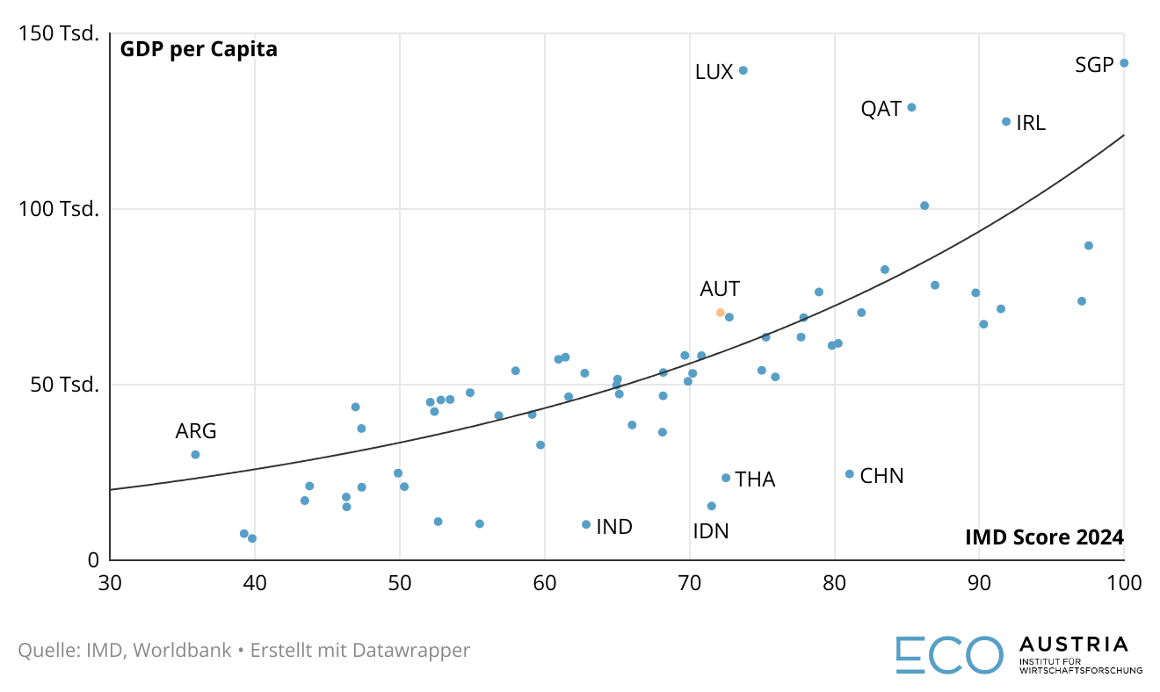
Wettbewerbsfähigkeit
Zusammenhang zwischen Wettbewerbs-fähigkeit (IMD 2024) und Wohlstand (BIP pro Kopf) ist evident.
Wettbewerbsfähigkeit ist wichtige Determinante für wirtschaftliche Entwicklung und Prosperität und …
…. für Realisierung von ökonomischen, sozialen, politischen und ökologischen Perspektiven.

Slide 5
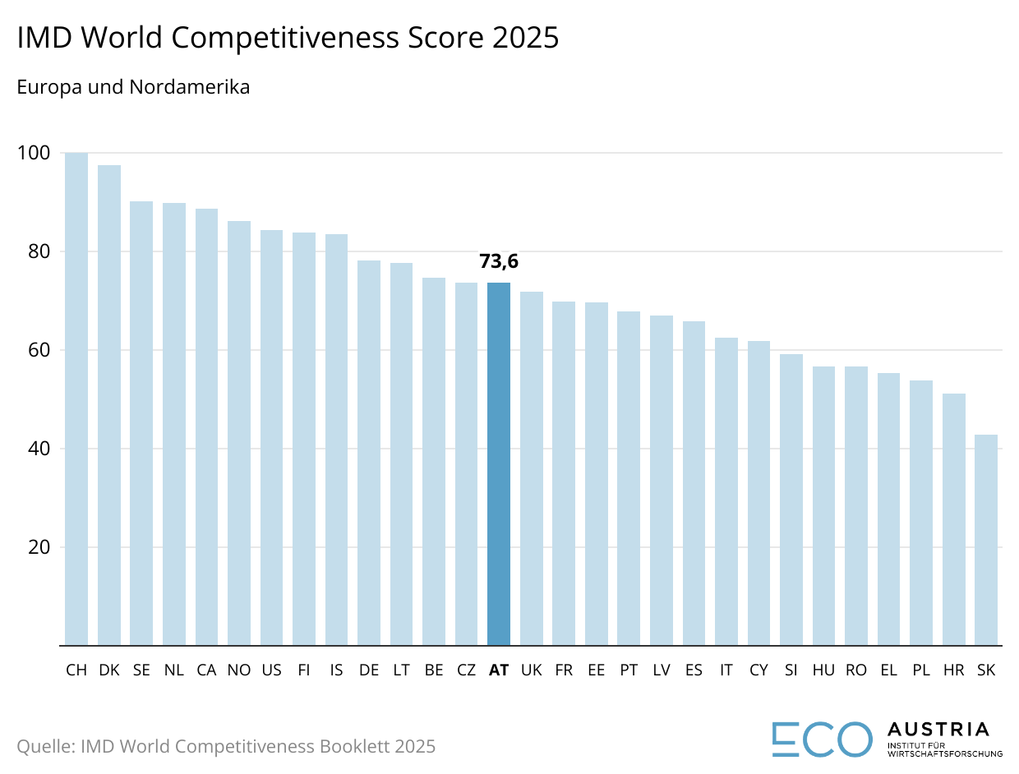

IMD World Competitiveness Ranking
Themenübergreifende Analyse von Wettbewerbsfähigkeit im Konzept des IMD mit 336 Indikatoren mit 4 Hauptsäulen.
Wirtschaftsleistung
Effizienz von Governance und Regulierung
Effizienz der Unternehmen
Infrastruktur
+ Österreich 2025 im oberen Mittelfeld unter etwa 70 Ländern, mit Rang 26.
- Positionsverlust im langjährigem Verlauf gegenüber Rang 18 im Jahr 2018.
-/+ Unter „vergleichbaren“ Ökonomien in Europa/Nordamerika jedoch nur im Mittelfeld.
Note 3

Slide 6
STÄRKEN-SCHWÄCHEN-BETRACHTUNG
Bewertung der Metaziele auf Basis von etwa 140 Einzelindikatoren

Slide 7
ÜBERSICHT DER STANDORTBESTIMMUNG
 | Metaziele | Note
1 | Standortsicherung | 3,4
2 | Wettbewerbsfähigkeit | 3,1
3 | Innovationsfähigkeit | 3,5
4 | Nachhaltige & zirkuläre Produktion | 2,6
5 | Resilienz | 2,7
6 | Qualifizierung | 2,4
Studienkonzept: Die Bewertung erfolgt in der Struktur der Standortstrategie mit 6 Metazielen. Jedes Metaziel wird anhand von Standortfaktoren (insg. 22) und Schlüsselindikatoren (insg. 139) operationalisiert.
Methodik: Der Notendurchschnitt über Schlüsselindikatoren ergibt die Note des Standortfaktors und der Notendurchschnitt über Standortfaktoren die Note für Metaziel-Bereiche.
Referenzgrundlage: Grundlage der Benotung ist die Position Österreich im internationalen Vergleich mit vergleichbaren Ökonomien. Als Referenzkriterium dient das BIP pro Kopf gemäß OECD/Eurostat. Vergleichsökonomien haben einen Referenzwert von >50% bzw. <150% des Österreichwerts.
Gesamtbewertung: Es ergibt sich eine Gesamtbewertung mit mittlerer Benotung und Gesamtnote 3.
Gesamtnote 3 und mittlere Bewertung über die Metaziele der Industriestrategie!
Note 3

Slide 8
METAZIEL 1 STANDORTSICHERUNG
Österreich als wohlhabendes Land mit starker industrieller Basis, guten Arbeitsplätzen und qualifizierten, leistungsstarken Mitarbeitenden

Slide 9
1.1 VOLKSWIRTSCHAFTLICHE RAHMENBEDINGUNGEN
 | Indikator | Note
1.1.1 | Wertschöpfungsanteil Industrie | 3
1.1.2 | Ausgaben pro Kopf | 2
1.1.3 | Verfügbares Einkommen | 1
1.1.4 | EcoAustria Competitiveness Index | 4
Österreich im Mittelfeld der Vergleichsländer beim Wertschöpfungsanteil der Industrie (LINK).
Hoher Wohlstand gemessen an Ausgaben pro Kopf mit Rang 8 unter 30 (LINK).
Top Position beim kaufkraftbereinigten verfügbaren Medianeinkommen (Rang 2 unter 25) indiziert grundsätzlich Wettbewerbsfähigkeit und Wohlstand (LINK).
Jedoch zeigt sich eine zurückhaltende Entwicklung im ECI anhand von wettbewerbsrelevanten Größen Investitionen, Nettoexporte, Arbeitsproduktivität mit Rang 16 unter 25 (LINK).
Rahmenbedingungen indizieren gute bis mittlere Ausgangsbedingungen für Wettbewerbsfähigkeit!
Note 3
^{METAZIEL 1}
^{Standortsicherung}

Slide 10
1.2. QUALIFIKATIONSSTRUKTUR BESTAND
 | Indikator | Note
1.2.1 | Beschäftigung in High-Tech Industrie | 2
1.2.2 | Beschäftigung in High-Tech Services | 3
1.2.3 | Humankapital in High-Tech | 3
Überdurchschnittlicher Anteil von Beschäftigten in der High-Tech Industrie auf Rang 7 unter 27 (LINK).
Mittlerer und leicht unterdurchschnittlicher Anteil von Beschäftigten in High-Tech Services (LINK).
Mittlerer und leicht überdurchschnittlicher auch beim Anteil von Beschäftigten in High-Tech Feldern (LINK).
Gute Beschäftigungsbasis in High-Tech!
Note 3
^{METAZIEL 1}
^{Standortsicherung}

Slide 11
1.3 REGULIERUNG & BÜROKRATIE
Administrative Anforderungen für Eigentümerfirmen und GmbH wenig anreizförderlich, Rang 32 unter 36 (LINK).
25 von 29 im IMD „Executive Opinion Survey“ bei Angemessenheit von Recht und Regulierung für Wettbewerbsfähigkeit von Unternehmen (LINK).
27 von 29 bei Anpassungsfähigkeit der Politik auf wirtschaftliche Veränderungen (LINK).
23 von 29 bei Einschätzung von Bürokratie als Hindernis wirtschaftlicher Aktivitäten (LINK).
Position im besseren Mittelfeld und mittlere Bewertung mit Rang 12 von 29 bei Angemessenheit von Wettbewerbsregulatorik im weiteren Sinne (LINK).
 | Indikator | Note
1.3.1 | PMR – Administrative Anforderungen | 4
1.3.2 | IMD – Recht & Regulierung | 5
1.3.3 | IMD – Anpassungsfähigkeit Politik | 5
1.3.4 | IMD – Bürokratie als Hindernis | 5
1.3.5 | IMD – Wettbewerbsregulatorik i.w.S. | 3
Aufholpotenziale bei Recht & Bürokratie, Anpassungsfähigkeit der Politik!
Note 4
^{METAZIEL 1}
^{Standortsicherung}

Slide 12
1.4 ARBEITS- UND LEISTUNGSANREIZE
 | Indikator | Note
1.4.1 | Grenzsteuersätze Durchschnitt | 4
1.4.2 | Grenzsteuersätze Komponenten | 4
1.4.3 | Ersatzraten Durchschnitt | 4
1.4.4 | Ersatzraten Komponenten | 4
1.4.5 | Wettbewerbsfähigkeit Steuersystem | 3
Hohe effektive Grenzsteuersätze im Durchschnitt mit Rang 19 unter 24 (LINK).
Hohe Grenzsteuersätze primär durch Steuern und SV-Abgaben (LINK).
Überdurchschnittlich hohe Nettoersatzraten in der Arbeitslosigkeit im Durchschnitt mit Rang 18 unter 24 (LINK).
Einkommen (der Familienmitglieder) sowie Leistungshöhen bestimmen die Nettoersatzraten (LINK).
Mittlere Position bei Tax Competitiveness Index von Tax Foundation (LINK).
Nur schwache Leistungsanreize bei Steuern und Arbeitslosigkeit!
Note 4
^{METAZIEL 1}
^{Standortsicherung}

Slide 13
1.5 ARBEITSANGEBOT
 | Indikator | Note
1.5.1 | Demografie & Altersstruktur | 2
1.5.2 | Erwerbsquote | 3
1.5.3 | Erwerbsaustrittsalter | 5
1.5.4 | Teilzeitquote | 5
1.5.5 | Wochenarbeitszeit | 4
1.5.6 | Vereinbarkeit von Beruf & Familie | 4
1.5.7 | Attraktivität für qualif. Zuwanderer | 4
Vergleichsweise junge Bevölkerungsstruktur mit Rang 6 unter 26 beim Anteil der über 65-Jährigen (LINK).
Mittlere Erwerbsquote insgesamt, Rang 18 unter 27 (LINK).
Sehr früher faktischer Erwerbsaustritt, für Männer mit Rang 22 unter 24, bei Frauen mit Rang 21 (LINK).
Bei Frauen dritt-, bei Männern fünfthöchste Teilzeitquote unter 27 (LINK).
Österreich mit niedriger Wochenarbeitszeit mit Rang 21 unter 27 bei Männern bzw. Rang 26 bei Frauen (LINK).
Aufholpotenziale bei Vereinbarkeit von Beruf und Familie mit Rang 18 von 26 bei EcoAustria Vereinbarkeitsindikator (LINK).
Aufholpotenziale bei Attraktivität für qualifizierte Zuwanderung mit Rang 24 unter 32 (LINK).
Schwache Teilnahme bei einer jungen Bevölkerung!
Note 4
^{METAZIEL 1}
^{Standortsicherung}

Slide 14
1.6 ARBEITSREGULIERUNG & ARBEITSBEZIEHUNGEN
 | Indikator | Note
1.6.1 | Streiktage | 1
1.6.2 | Regulierung Beschäftigung, Mindestlohn | 4
1.6.3 | Einstellungs-, Entlassungsregulierung | 2
1.6.4 | Flexibilität der Tarifbildung | 3
1.6.5 | Reichweite von Lohnverhandlungen | 4
1.6.6 | Arbeitszeitrestriktionen | 5
1.6.7 | Regulierung ausl. Arbeitskräfte | 4
Top Position mit wenigen Streiktagen, gute Position bei Frieden der Arbeitsbeziehungen (LINK).
Hoher Restriktionsgrad bei allgemeiner Regulierung der Beschäftigung und des Mindestlohns mit Rang 31 unter 36 (LINK).
Jedoch niedriger Restriktionsgrad bei Einstellung und Entlassung (LINK).
Mittlere Flexibilität der Tarifbildung auf Rang 12 unter 36 (LINK).
Kollektivvertragsverhandlungen finden auf Branchenebene statt. Es ergibt sich eine mittlerer Abdeckungsgrad von Verträgen und im internationalen Vergleich mittlere Flexibilität der Lohnbildung (LINK).
Restriktive Regulierung der Arbeitszeit (LINK) sowie der Einstellung ausländischer Arbeitskräfte (LINK).
Arbeitsbeziehungen und Regulierung von Einstellung u. Entlassung gut, Schwächen bei Arbeitszeit und Migration!
Note 3
^{METAZIEL 1}
^{Standortsicherung}

Slide 15
METAZIEL 2 WETTBEWERBS- FÄHIGKEIT
Österreichs Industriebetriebe als erfolgreiche Akteure am Weltmarkt durch Produktivität, Qualität und Spezialisierung

Slide 16
2.1 PREISLICHE WETTBEWERBSFÄHIGKEIT
 | Indikator | Note
2.1.1 | Abgabenquote | 5
2.1.2 | Steuerkeil | 5
2.1.3 | Konsumentenpreisinflation | 3
2.1.4 | Produzentenpreisinflation | 2
2.1.5 | Lohnstückkosten | 4
2.1.6 | Realer Wechselkurs | 3
Österreich mit einer überdurchschnittlichen Abgabenquote: vierthöchste unter 27 Vergleichsländern (LINK).
Österreich mit einem sehr hohen Steuerkeil auf Arbeit: fünfthöchste unter 24 (LINK).
Österreich mit überdurchschnittlicher Konsumentenpreis-inflation 2019 bis 2024 auf Rang 18 unter 27 (LINK).
Österreich mit unterdurchschnittlicher Produzentenpreis-inflation auf Rang 6 unter 26 (LINK).
Überdurchschnittlichem Anstieg der Lohnstückkosten seit 2019 auf Rang 18 unter 27 (LINK).
Überdurchschnittliche Verschlechterung des effektiven realen Wechselkurses seit 2019 über dem Niveau der Eurozone auf Rang 17 unter 28 (LINK).
Hochpreisiger Standort belastet Wettbewerbsfähigkeit!
Note 4
^{METAZIEL 2}
^{Wettbewerbsfähigkeit}

Slide 17
2.2. ENERGIEKOSTEN
 | Indikator | Note
2.2.1 | Großhandelspreise aktuell 2024 | 3
2.2.2 | Großhandelspreise zukünftig 2026 | 3
2.2.3 | Großhandelspreise Gas | 4
2.2.4 | Strompreise Gewerbe | 3
2.2.5 | Gaspreise Gewerbe | 2
2.2.6 | Industriestrompreise | 4
Aktuelle Großhandelspreise 2024 über dem Durchschnitt und signifikant höher als etwa in Skandinavien (LINK).
Futures 2026 (Großhandelspreise) im oberen Mittelfeld, deutlich über Skandinavien und Westeuropa (LINK).
Europäische Unternehmen sind Großhandelspreise für Gas gegenüber USA deutlich im Nachteil (LINK).
Endpreis für Strom (Gewerbe) im EU-Durchschnitt, aber deutlich über EU-15 auf Rang 17 unter 27 (LINK).
Endpreis für Gas (Gewerbe) unter dem EU-Durchschnitt auf Rang 15 unter 24 (LINK).
Industriestrompreise knapp über EU-Durchschnitt, aber höher als USA, Norwegen (LINK).
Energiekosten belasten Wettbewerbsfähigkeit gegenüber USA und Asien!
Note 3
^{METAZIEL 2}
^{Wettbewerbsfähigkeit}

Slide 18
2.3 INNOVATION
 | Indikator | Note
2.3.1 | F&E Ausgaben gesamt | 2
2.3.2 | F&E Ausgaben der Unternehmen | 2
2.3.3 | Innovationsausgaben je Beschäftigten | 3
2.3.4 | Innovationen in KMU | 3
2.3.5 | WIPO Global Innovation Index (GII) | 3
2.3.6 | Patentanmeldungen | 2
2.3.7 | Designanmeldungen | 2
2.3.8 | Markenanmeldungen | 3
2.3.9 | Innovation Schlüsseltechnologien | 3
Hohe F&E-Gesamtausgaben, Rang 6 unter 29 (LINK), sowie hohe F&E-Ausgaben von Unternehmen, Rang 6 unter 29 (LINK). Überdurchschnittliche F&E-Ausgaben pro Beschäftigten auf Rang 9 unter 27 (LINK).
Mittlere und leicht überdurchschnittliche F&E Aktivität von KMU auf Rang 12 unter 33 (LINK).
Rang 16 unter 35 wirtschaftlich höher entwickelten Ländern beim WIPO Global Innovation Index (LINK). Überdurchschnittliche Anzahl der gemeldeten Patente auf Rang 9 unter etwa 37 (LINK), gute Position bei Designanmeldungen (LINK) und oberes Mittelfeld bei Markenanmeldungen (LINK).
Mittlere Position bei Innovation in Schlüsseltechnologien beim Innovationsindex von Roland Berger (LINK).
Innovation als Stärke des Standorts, selten Top, aber gut!
Note 3
^{METAZIEL 2}
^{Wettbewerbsfähigkeit}
18

Slide 19
2.4 RISIKOEINSTELLUNG & WERTE
 | Indikator | Note
2.4.1 | Opportunität für Unternehmertum | 3
2.4.2 | Angst vor dem Scheitern | 2
2.4.3 | Gründungsabsicht | 5
2.4.4 | Status erfolgreicher Unternehmer | 3
2.4.5 | Attraktivität von Unternehmertum | 4
Mittlerer Anteil der Personen, die gute Möglichkeiten für Unternehmertum sehen, im unteren Feld der Vergleichsländer (LINK).
Aber, Angst vor dem Scheitern ist in Österreich seltener ein Grund für eine ausbleibende Gründung (LINK).
Zweitniedrigster Wert bzgl. Anteil der Personen, die innerhalb der nächsten drei Jahren beabsichtigen, ein Unternehmen zu gründen (LINK).
Das Ansehen erfolgreicher Unternehmer und Unternehmerinnen ist in Österreich leicht überdurchschnittlich ausgeprägt (LINK).
Niedrigerer Anteil der Bevölkerung, die meinen, Menschen in ihrem Land betrachten Unternehmertum als erstrebenswerte berufliche Option (LINK).
Unter Schlusslichtern bei Gründungsabsicht, aber Angst vor Scheitern seltener ein Hemmnis!
Note 3
^{METAZIEL 2}
^{Wettbewerbsfähigkeit}
19

Slide 20
2.5 EXPORTE & AUSSENWIRTSCHAFTSINTEGRATION
 | Indikator | Note
2.5.1 | Außenhandelsquote | 3
2.5.2 | Exportierte Wertschöpfung der Warenherstellung pro Kopf | 2
2.5.3 | Exportierter Wertschöpfungsanteil der Warenherstellung | 2
2.5.4 | Exportierter Wertschöpfungsanteil der Warenherstellung, bereinigt | 3
2.5.5 | High-Tech Exporte | 3
2.5.6 | RCA der Warenherstellung | 2
Mittlere Außenhandelsquote auf Rang 14 von 28 (LINK).
Hohes Niveau der exportierten Wertschöpfung pro Kopf auf Rang 3 unter 24 (LINK).
Hoher Anteil exportierter Wertschöpfung in der Warenherstellung auf Rang 10 unter 36 (LINK).
Bevölkerungsbereinigt (Ländergrößeneffekte beim Wertschöpfungsanteil) ergibt sich immer noch ein mittlerer Anteil exportierter Wertschöpfung (LINK).
Mittlerer Anteil von High-Tech an Exporten insgesamt auf Rang 9 unter 27 (LINK).
Hoher kompetitiver Vorteil der Industrie gemessen an RCA bei Wertschöpfungsexporten mit Rang 7 unter 32 (LINK).
Hoher Wertschöpfungsexport der Industrie und starke Spezialisierung!
Note 3
^{METAZIEL 2}
^{Wettbewerbsfähigkeit}
20

Slide 21
METAZIEL 3 INNOVATIONS- FÄHIGKEIT
Österreichs Industrie als investitionsbereite, innovative und zukunftsorientierte Branche

Slide 22
3.1 INNOVATIONSFÖRDERUNG & -RAHMEN
 | Indikator | Note
3.1.1 | Unterstützung von F&E | 2
3.1.2 | Attraktivität Forschungssysteme | 2
3.1.3 | Indikator Innovationsfähigkeit | 3
Hohe öffentliche F&E Förderung mit Rang 6 unter 30 (LINK).
Attraktive Forschungssysteme mit Rang 10 unter 30 (LINK).
Oberes Mittelfeld der Vergleichsländer auf Rang 9 unter 26 beim Innovationsindikator Innovationsfähigkeit von Roland Berger (LINK).
Gut bei Innovationssystemen und öffentlicher Förderung!
Note 2
^{METAZIEL 3}
^{Innovationsfähigkeit}

Slide 23
3.2 KAPITALMARKT
Deutlich unterdurchschnittliche Börsenkapitalisierung auf Rang 14 unter 21 Vergleichsländern mit deutlichem Abstand zu Spitzenländern USA, Schweiz, Kanada (LINK).
Deutlich unterdurchschnittliche Anzahl der gelisteten Unternehmen auf Rang 12 unter 16 Vergleichsländern mit deutlichem Abstand zu Spitzenländern (LINK).
Die Position im Mittelfeld bei Krediten an privaten Sektor indiziert mittleren Zugang der Unternehmen zu Krediten (LINK).
Unterdurchschnittliches Vermögen von Versicherungs-gesellschaften (LINK).
Deutlich unterdurchschnittliches Vermögen der Pensionsfonds (LINK).
Rückstand bei Verfügbarkeit von Risikokapital (LINK) und Late-Stage Risikokapital (LINK).
 | Indikator | Note
3.2.1 | Börsenkapitalisierung | 4
3.2.2 | Gelistete Unternehmen | 4
3.2.3 | Zugang zu Bankkrediten | 3
3.2.4 | Vermögen Versicherungen | 3
3.2.5 | Vermögen Pensionsfonds | 5
3.2.6 | Risikokapital | 5
3.2.7 | Late-Stage Risikokapital | 5
Deutliche Aufholpotenziale beim Kapitalmarkt hemmen Innovationen und Investitionen!
Note 4
^{METAZIEL 3}
^{Innovationsfähigkeit}

Slide 24
3.3 UNTERNEHMENSDYNAMIK
Niedrigste Rate der Gründungen in der EU (LINK).
Deutlich unterdurchschnittliche und negative Dynamik beim Unternehmensbestand mit drittletztem Rang unter 24 im Ländervergleich (LINK).
Deutlich unterdurchschnittlicher Anteil an wachstumsstarken Unternehmen mit Rang 20 unter 25 (LINK).
Große Aufholpotenziale bei Attraktivität für internationale Startup Gründerinnen und Gründer bei Talent Attractiveness der OECD (LINK).
Mittlere Position bei Subventionen und Zuschüssen an Unternehmen (öffentliche Unterstützung) (LINK).
Insolvenzregime mit schwachen Anreizen für Unternehmensdynamik, Rang 31 unter 36 (LINK), insbesondere bei Hemmnissen der Umstrukturierung (LINK). Nationale Studien beschreiben Regime hingegen als „treffsicher“.
 | Indikator | Note
3.3.1 | Gründungen | 5
3.3.2 | Veränderung Bestand | 5
3.3.3 | Wachstumsstarke Unternehmen | 4
3.3.4 | Attraktivität für Start-Up Gründer | 4
3.3.5 | Öffentliche Unterstützung | 3
3.3.6 | Gesamtbewertung Insolvenzregime | 4
3.3.7 | Komponenten des Insolvenzregime | 4
Starke Verbesserungspotenziale bei Unternehmensdynamik, gute Unterstützung der Unternehmen!
Note 4
^{METAZIEL 3}
^{Innovationsfähigkeit}

Slide 25
METAZIEL 4 NACHHALTIGE & ZIRKULÄRE PRODUKTION
Österreichs Industrie als Pioniere der ökologischen und digitalen Transformation

Slide 26
4.1 ÖKOLOGISCHE WETTBEWERBSFÄHIGKEIT
Mittlere Position beim technologischen Vorsprung in umweltbezogenen Technologien, gemessen an Spezialisierung bei Umweltinnovationen (Rang 10 unter 31) (LINK).
Mittlere Position bei Entwicklung umweltbezogener Technologien in Prozent aller Technologien mit Rang 10 unter 31 (LINK).
Gute Position bei Entwicklung umweltbezogener Technologien gemessen an der Bevölkerung (LINK).
Hohe Effektivität der umweltbezogenen F&E-Förderung, gemessen an Anzahl der umweltbezogenen Erfindungen pro Million US-Dollar umwelt-/energiebezogenen F&E-Budget (LINK).
 | Indikator | Note
4.1.1 | Technologischer Vorsprung bei umweltbezogenen Technologien | 3
4.1.2 | Entwicklung umweltbezogener Technologien | 3
4.1.3 | Entwicklung umweltbezogener Technologien (Einwohner) | 2
4.1.4 | Effektivität der nachhaltigen F&E Förderung | 2
Gute Position bei umwelt-bezogenen Technologien und ökologischer F&E Förderung!
Note 2
^{METAZIEL 4}
Nachhaltige & zirkuläre Produktion

Slide 27
4.2 DIGITALISIERUNG
Mittleres Niveau der Digitalisierung im EU Innovation Scoreboard (LINK).
Leicht überdurchschnittlicher Anteil der Industrieunternehmen mit hohem Digitalisierungsgrad mit Rang 9 unter 25 (LINK).
Mittlerer Anteil der Dienstleistungsunternehmen mit hohen Digitalisierungsgrad mit Rang 14 unter 25 (LINK).
Rang 7 unter 23 EU-Staaten bei Nutzung von KI-Technologien (LINK).
Rang 14 unter 23 EU-Staaten bei Nutzung von Cloud Technologien (LINK).
Deutlich niedrigere Kapazität bei Datenzentren gemessen am BIP als vergleichbare Länder Frankreich oder Deutschland (LINK).
Rang 21 von 38 beim Digital Competitiveness Index des IMD 2024 (LINK).
 | Indikator | Note
4.2.1 | Digitalisierung EU Scoreboard | 3
4.2.2 | Digitalisierung Industrie | 2
4.2.3 | Digitalisierung Dienstleistungen | 3
4.2.4 | Künstliche Intelligenz | 3
4.2.5 | Cloud Technologien | 3
4.2.6 | Kapazität Datenzentren | 5
4.2.7 | Digital Competitiveness Index | 3
Potenzial Nutzung digitaler Technologien und Infrastrukturen!
Note 3
^{METAZIEL 4}
Nachhaltige & zirkuläre Produktion

Slide 28
4.3 ZIRKULÄRE WIRTSCHAFT
 | Indikator | Note
4.3.1 | Recyclingquote | 2
4.3.2 | Materialimportabhängigkeit | 3
4.3.3 | Wertschöpfung Kreislaufwirtschaft | 1
4.3.4 | Investitionen Kreislaufwirtschaft | 1
4.3.5 | Material-Fußabdruck | 4
4.3.6 | Ressourcenproduktivität | 3
4.3.7 | Kreislaufmaterialverwendungsrate | 2
Rang 6 unter 20 bei Recyclingquote (LINK), mittlere Position auch bei Materialimportabhängigkeit (LINK).
Hohe Wertschöpfung in der Kreislaufwirtschaft, unter 24 Vergleichsländern mit Rang 4 (LINK) und sehr hohes Investitionsniveau in der Kreislaufwirtschaft mit Rang 3 unter 24 (LINK).
Verbesserungspotenziale bei Material-Fußabdruck gemessen an Rohstoffverbrauch in Tonnen pro Kopf, mit Rang 18 unter 26 (LINK).
Mittlere Position bei Ressourcenproduktivität, mit Rang 10 unter 25 (LINK).
Gute Ausgangsposition bei Kreislaufmaterialverwendung mit Rang 7 unter 24 (LINK).
Recycling, Wertschöpfung und Investitionen als Stärke, Potenziale bei genereller Ressourceneffizienz!
Note 2
^{METAZIEL 4}
Nachhaltige & zirkuläre Produktion

Slide 29
METAZIEL 5 RESILIENZ
Österreichs Industriebetriebe als handlungsfähige & resiliente Akteure mit Beiträgen zur nationalen & europäischen Souveränität

Slide 30
5.1 RAHMENBEDINGUNGEN RESILIENZ
 | Indikator | Note
5.1.1 | Diversifizierung der Wertschöpfung | 3
5.1.2 | Exportdiversifizierung | 4
5.1.3 | Energieimportabhängigkeit Gesamt | 3
5.1.4 | Energieimportabhängigkeit Erdgas | 5
5.1.5 | Schließungen | 2
5.1.6 | Insolvenzen | 5
5.1.7 | Öffentliche Verschuldung | 4
5.1.8 | Budgetstabilität | 3
5.1.9 | Makroökonomische Stabilität | 3
5.1.10 | Sozialausgaben (ohne Pensionen) | 2
Mittlere Position bei Diversifizierung der Wertschöpfung mit Rang 17 unter 27 (LINK), zudem geringe Export-Diversifizierung (LINK).
Mittlere Position bei Energieimportabhängigkeit (LINK), große Abhängigkeit bei Erdgas mit Rang 19 unter 22 (LINK).
Niedrige Rate von Schließungen im EU-Vergleich im Kontext schwacher Unternehmensdynamik (Rang 5 unter 25) (LINK), 2024 mit schlechter Dynamik bei Insolvenzen sowohl gegenüber 2019 als auch 2021 (LINK).
Mittlere bis schlechtere Position bei öffentlicher Verschuldung (17 unter 24) (LINK) und Budgetstabilität (11 unter 24) (LINK), mittlere Position bei makroökonomischer Stabilität 1995 bis 2005, bei niedrigem Wachstum und mittlerer Varianz (LINK).
Sozialausgaben mit Rang 8 unter 33 mit positivem Potenzial für Resilienz (LINK), jedoch kritisch im Hinblick auf Effizienz.
Mittlere Position, aber Abhängigkeiten bei Energieimport und Exportmärkten!
Note 3
^{METAZIEL 5}
^{Resilienz}

Slide 31
5.2. GESUNDHEIT
 | Indikator | Note
5.2.1 | Versorgungskapazität Ärzte | 1
5.2.2 | Versorgungskapazität Betten | 1
5.2.3 | Leistungsfähigkeit der Versorgung | 3
5.2.4 | Ergebnisse Lebenserwartung | 3
5.2.5 | Ergebnisse Lebenserwartung 65 | 3
5.2.6 | Ergebnisse gesunde Lebensjahre | 4
5.2.7 | Ergebnisse gesunde Lebensjahre 65 | 3
Hohe Kapazität gemessen an Ärzten je Einwohner und Einwohnerin (Rang 3 unter 24) (LINK), hohe Kapazität gemessen an Krankenhausbetten je Einwohner und Einwohnerin (Rang 3 unter 22) (LINK).
Nur mittlere Leistungsfähigkeit der Versorgungssysteme, gemessen an vermeidbarer Sterblichkeit, spiegelt Kapazität nicht wider (LINK).
Knapp über dem Durchschnitt bei Lebenserwartung (LINK), leicht unter dem Durchschnitt bei ferner Lebenserwartung mit 65 (LINK).
Nur Rang 17 unter 26 bei gesunder Lebenserwartung (LINK), leicht unterdurchschnittliche Position bei gesunder Lebenserwartung mit 65 (LINK).
Hoher Stellenwert von Gesundheit, nur mittlere Ergebnisse und Leistungsfähigkeit!
Note 3
^{METAZIEL 5}
^{Resilienz}

Slide 32
5.3 SENTIMENT & PARTIZIPATION
 | Indikator | Note
5.3.1 | Allgemeine Lebenszufriedenheit 2025 | 3
5.3.2 | Happiness 2022 | 1
5.3.3 | Happiness 2022/2018 | 4
5.3.4 | Formelle Bürgerbeteiligung | 2
5.3.5 | Informelle Bürgerbeteiligung | 3
5.3.6 | Bewertung der Lage im Land | 3
5.3.7 | Bewertung der Entwicklung im Land | 2
5.3.8 | Vertrauen in Regierung und Parlament | 1
5.3.9 | Bereitstellung öffentlicher Dienste | 1
5.3.10 | Vertrauen in Medien und Wissenschaft | 2
5.3.11 | Vertrauen in Verteidigung und Sicherheit auf EU-Ebene | 3
Mittlere allgemeine Lebenszufriedenheit (LINK), hohes Happiness-Niveau (LINK), aber Verschlechterung gegenüber 2018 (LINK).
Gute formelle (LINK), mittlere informelle (LINK) Bürgerbeteiligung
Mittlere Bewertung der Lage im Land (LINK), aber Glaube an die richtige Entwicklung im Land stark ausgeprägt (LINK).
Hohes Vertrauen in Regierung & Parlament mit Rang 3 unter 24 (LINK) sowie öffentliche Dienste wieder mit Rang 3 unter 24 (LINK).
Hohes Vertrauen in Medien & Wissenschaft mit Rang 7 unter 24 (LINK), primär aufgrund der Vertrauenswerte Medien.
Mittel ausgeprägtes Vertrauen in Verteidigung und Sicherheit der EU (LINK).
Starke Vertrauenswerte und Glaube an die Entwicklung, hohe aber rückläufige Happiness!
Note 2
^{METAZIEL 5}
^{Resilienz}

Slide 33
METAZIEL 6 QUALIFIZIERUNG
Österreichs Fachkräfte durch kontinuierliche Aus- und Weiterbildung als Garant für Innovationskraft und nachhaltige Wettbewerbsfähigkeit

Slide 34
6.1 HUMANKAPITAL
 | Indikator | Note
6.1.1 | MINT tertiär | 2
6.1.2 | MINT sekundär | 2
6.1.3 | Frauen in MINT | 5
6.1.4 | Berufsbildende Ausbildung | 1
Hohe Dichte an Studierenden in MINT im tertiären Bereich mit Rang 4 unter 28 mit Rückstand zu Spitzenländern (LINK).
Überdurchschnittlich hohe Quote an MINT-Schülerinnen und MINT-Schülern im sekundären Bereich mit Rang 7 unter 28 (LINK).
Große Aufholpotenziale bei Frauen in MINT mit Rang 23 unter 28 (LINK).
Überdurchschnittlich hohe Quote an Schülerinnen und Schülern in berufsbildenden Sekundarschulen mit Rang 5 unter 27 (LINK).
Berufsausbildung gut, Aufholpotenzial bei Frauen in MINT!
Note 2
^{METAZIEL 6}
^{Qualifikation}

Slide 35
6.2 BILDUNG
 | Indikator | Note
6.2.1 | Ausgaben Bildung Gesamt | 1
6.2.2 | Ausgaben für Bildung Berufsbildend | 1
6.2.3 | Ausgaben für Bildung Frühkindlich | 3
6.2.4 | NEET-Raten | 2
6.2.5 | Leistungsschwächen Lesen | 3
6.2.6 | Leistungsschwächen Rechnen | 2
6.2.7 | Leistungsschwächen Naturwissenschaft | 3
6.2.8 | PISA-Gesamtdurchschnitt | 3
6.2.9 | Berufliche Weiterbildung in Unternehmen | 2
6.2.10 | Teilnahmequote an Aus- und Weiterbildung | 3
Hoher Stellenwert von Bildung gemessen an Bildungsausgaben insgesamt je Schülerin und Schüler (Rang 3 unter 26) (LINK), hoher Stellenwert von berufsbildender Bildung gemessen an Bildungsausgaben je Schülerin und Schüler (Rang 3 unter 25) (LINK).
Mittlerer Stellenwert von Elementarpädagogik mit Ausbaupotenzial (Rang 9 unter 24) (LINK), gute Integration von jungen Menschen in Bildung oder Beschäftigung, Rang 9 unter 24 bei NEET (LINK).
Mittlerer Anteil von leistungsschwachen Schülerinnen und Schülern beim Lesen (LINK), niedriger Anteil beim Rechnen (LINK) und mittlerer Anteil in Naturwissenschaft (LINK).
Nur mittlere Bildungsergebnisse bei Leistungstests, Rang 17 von 37 im PISA-Gesamtdurchschnitt (LINK).
Gute Position bei Angebot beruflicher Weiterbildung in Unternehmen (LINK), mittlere Teilnahmequoten an Aus- und Weiterbildung (LINK).
Hoher Stellenwert von Bildung, nur mittlere Ergebnisse bei Tests und Leistungsschwächen!
Note 2
^{METAZIEL 6}
^{Qualifikation}

Slide 36
AUFLISTUNG DER STÄRKEN UND SCHWÄCHEN

Slide 37
VIELEN DANK FÜR IHRE AUFMERKSAMKEIT.
Wir freuen uns auf Ihre Fragen.
Gefördert aus Mitteln des Bundesministeriums für Wirtschaft, Energie und Tourismus – BWET.

